Slide 1
সবাইকে শুভেচ্ছা

Slide 2
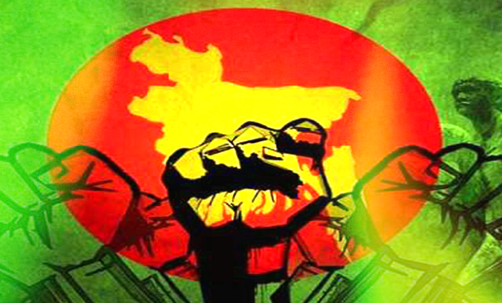
পরিচিতি
মোঃ নাছির উদ্দিন খান
সহকারী শিক্ষক
গৃদকালিন্দিয়া সপ্রাবি
ফরিদ্গঞ্জ, চাঁদপুর
01687422109
nu01687@gmail.com
শ্রেণিঃ পঞ্চম
বিষয়ঃ বাংলাদেশ ও বিশ্ব পরিচয়
অধ্যায়- ০১
পাঠের নামঃ মুক্তিযোদ্ধা
সময়ঃ ৪০ মিনিট

Slide 3
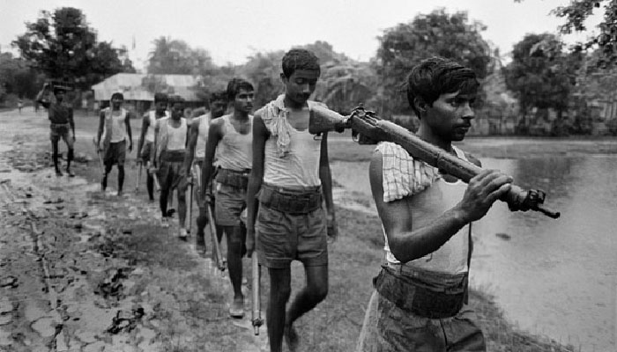
সুপ্রিয় শিক্ষার্থী বন্ধুরা ছবিতে কী দেখতে পারছো? ভেবে বলো...
১৯৭১ সালের মুক্তিযুদ্ধের ছবি। ছবির ব্যাক্তিগন সবাই মুক্তিযোদ্ধা

Slide 4
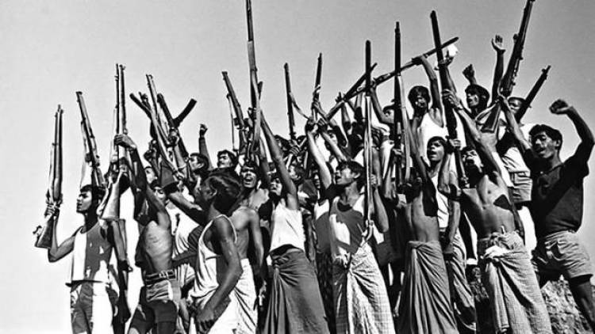
সুপ্রিয় শিক্ষার্থী বন্ধুরা, এই ছবিতে কী দেখতে পারছো? ভেবে বলো...
মুক্তিযুদ্ধের বিজয় উল্লাসের ছবি।

Slide 5
শিক্ষার্থী বন্ধুরা এবার ভেবে ভেবে বলো দেখি
****************************
১৯৭১ সালে কী হয়েছিল?
উত্তরঃ ১৯৭১ সালে পাকিস্থানের সাথে মুক্তিযুদ্ধ হয়েছিল।
১৯৭১ সালের মুক্তিযুদ্ধে কারা অংশগ্রহন করেছিল?
উত্তরঃ ১৯৭১ সালের মুক্তিযুদ্ধে বাংলার নারী-পুরুষ, বয়ো-বৃদ্ধ ধর্ম-বর্ণ নির্বিশেষে সকলেই অংশগ্রহন করেছিল।

Slide 6
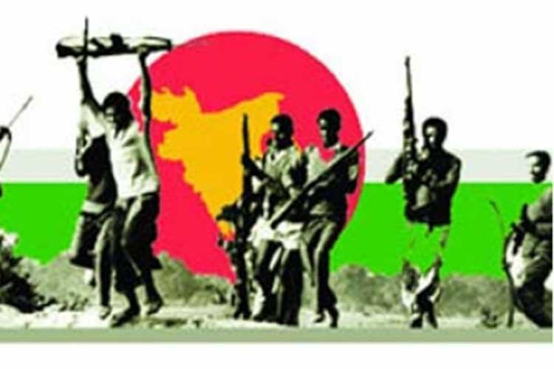
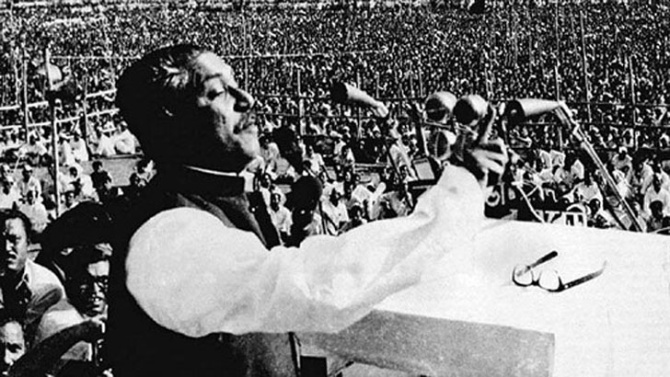
আজকের পাঠঃ মুক্তিযোদ্ধা
পাঠ্যাংশঃ মুক্তিযুদ্ধে সমগ্র বাঙ্গালি জাতি ...... জয় বাংলা ধনি ছিল মুক্তিযোদ্ধাদের প্রিয় শ্লোগান।

Slide 7
*** শিখনফল ***
এই পাঠ শেষে শিক্ষার্থীরা......
১৪.১.৩ পাকিস্তানী সেনাবাহিনীর বিরুদ্ধে মুক্তিযোদ্ধাদের প্রতিরোধ সংগ্রাম ও গেরিলা আক্রমনের কথা বর্ণনা করতে পারবে।
১৪.২.১ মুক্তিযুদ্ধে সাধারণ মানুষের অংশগ্রহন ও আত্মত্যাগের কথা বর্ণনা করতে পারবে।
১৪.২.২ বাংলাদেশের স্বাধীনতা যুদ্ধে মুক্তিযোদ্ধাদের (নারী মুক্তিযোদ্ধাসহ) অবদান বর্ণনা করতে পারবে।

Slide 8
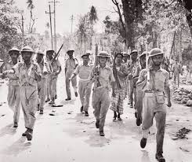
১৯ মার্চ, ১৯৭১ সালে পাকিস্তানি হানাদার বাহিনীর বিরুদ্ধে সর্বপ্রথম সশস্ত্র প্রতিরোধ গড়ে তোলেন জয়দেবপুর তথা গাজীপুরের বীর জনতা।

Slide 9
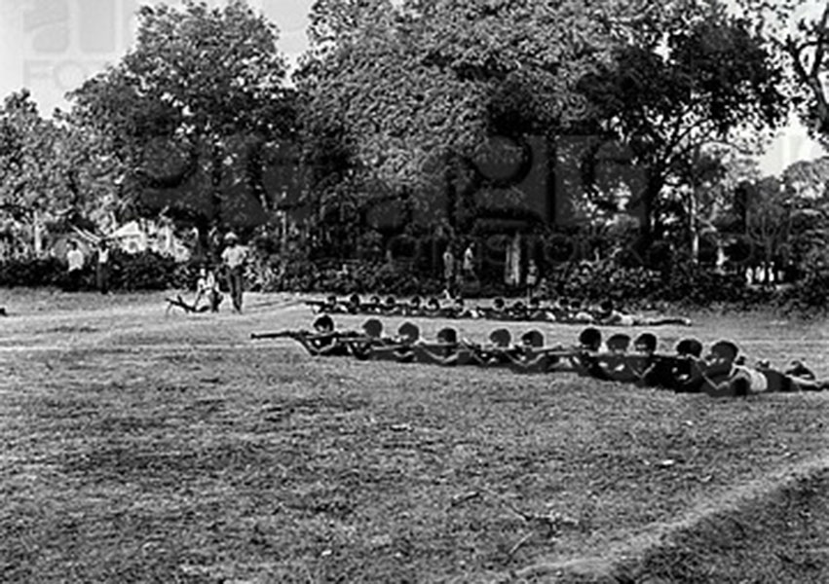
১
1971 সালে পাকিস্তানি হানাদারদের বিরুদ্ধে স্বাধীনতা যুদ্ধে সকল পেশার মানুষ যুদ্ধে অংশগ্রহন করেন।

Slide 10
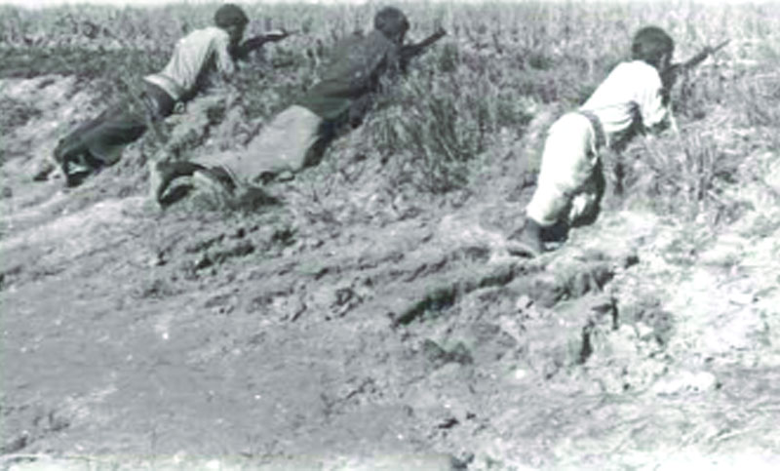
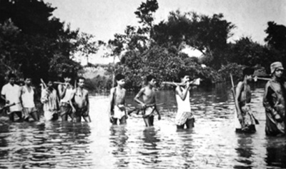
১
চুপিসারে লুকিয়ে যুদ্ধ করাই হলো গেরিলা যুদ্ধ। যারা এমন যুদ্ধ করে তারাই হলো গেরিলা।

Slide 11
১
এবার ভেবে ভেবে প্রশ্নগুলোর উত্তর দাও
মুক্তিযুদ্ধে পাকিস্তানিদের বিরুদ্ধে প্রথম সশস্র প্রতিরোধ কোথায় হয়?
গেরিলা যুদ্ধ বলতে কী বুঝ?
প্রশ্নগুলোর উত্তর
১৯ মার্চ, ১৯৭১ সালে পাকিস্তানি হানাদার বাহিনীর বিরুদ্ধে সর্বপ্রথম সশস্ত্র প্রতিরোধ গড়ে তোলা হয় জয়দেবপুর তথা গাজীপুরে।
চুপিসারে লুকিয়ে যুদ্ধ করাই হলো গেরিলা যুদ্ধ।

Slide 12
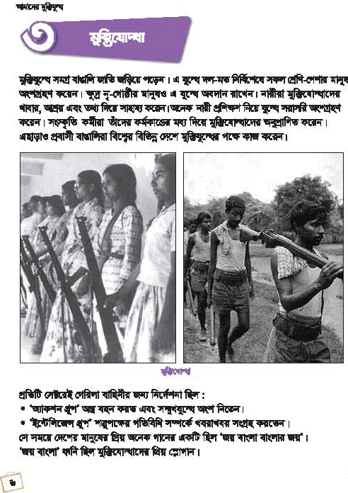
১
শিক্ষার্থী বন্ধু, পাঠ্য বইয়ের ৬ নক পৃষ্ঠা দেখো এবং পড়ো

Slide 13
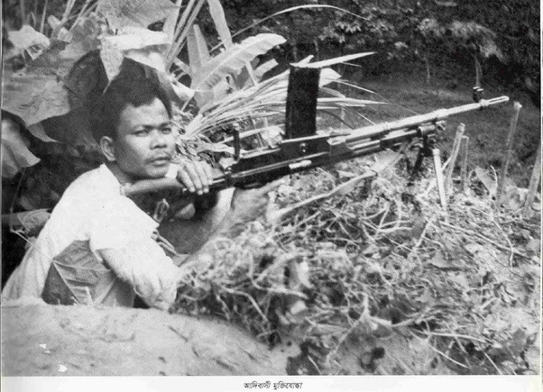
মুক্তিযুদ্ধে ধর্ম বর্ণ নির্বিশেষে ক্ষুদ্র নৃ-গোষ্ঠী সম্প্রদায়ের মানুষগুলো, স্বাধীনতাকামী জনগণ ঝাঁপিয়ে পড়েছিল মুক্তিযুদ্ধে। তাই ক্ষুদ্র নৃগোষ্ঠীর মানুষের অবদানও কম নয়।

Slide 14
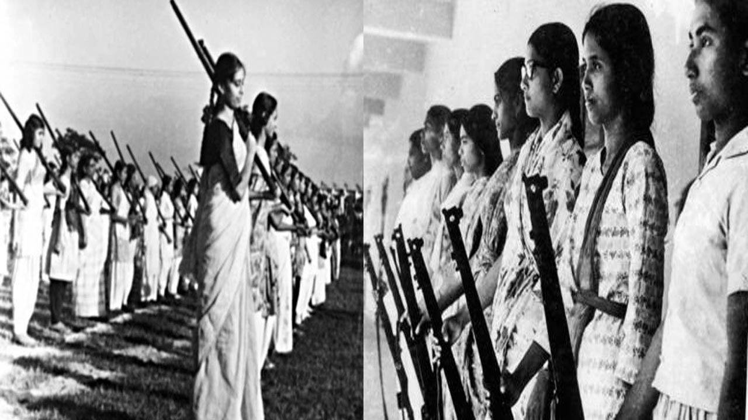
নারীরা মুক্তিযোদ্ধাদের খাবার, আশ্রয় ও তথ্য দিয়ে সাহায্য করে।

Slide 15
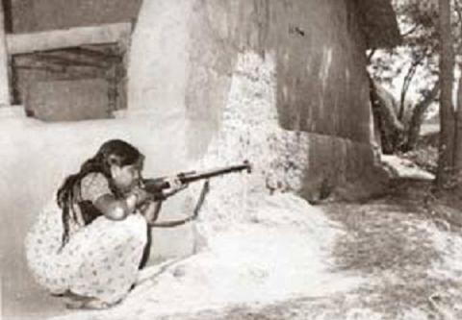
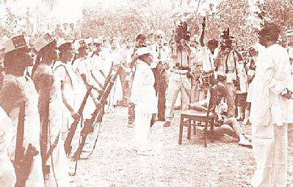
অনেক নারী প্রশিক্ষন নিয়ে সরাসরি যুদ্ধে অংশগ্রহন করেন।

Slide 16
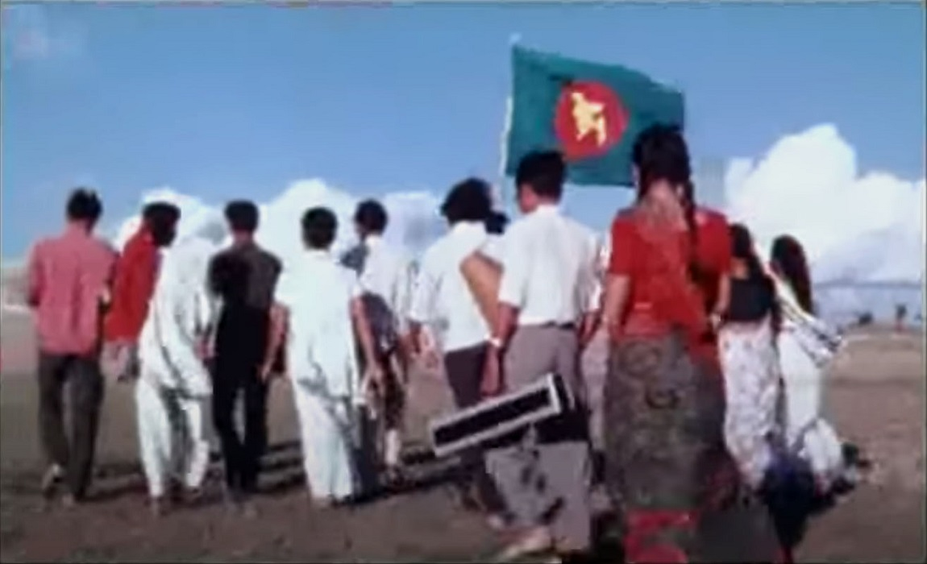
সংস্কৃতি কর্মীরা তাদের কর্মকান্ডের মধ্যদিয়ে মুক্তিযোদ্ধাদের অনুপ্রাণিত করেন।

Slide 17
১
গেরিলা বাহিনী
ইন্টিলিজেন্স গ্রুপ
অ্যাকশন গ্রুপ

Slide 18
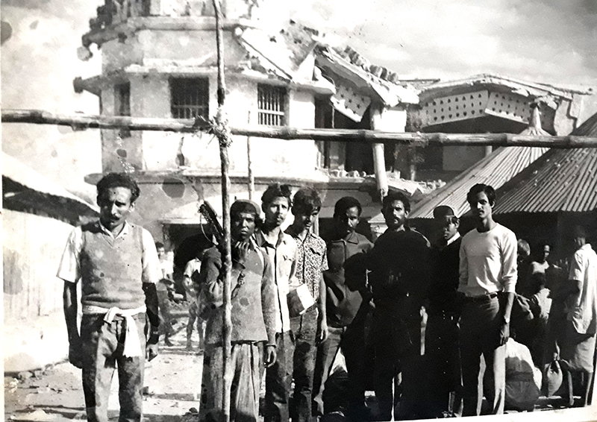
১
ইন্টিলিজেন্স গ্রুপ এর কাজ ছিল শত্রুর গতিবিধি সম্পর্কে খোজ খবর রাখা।

Slide 19
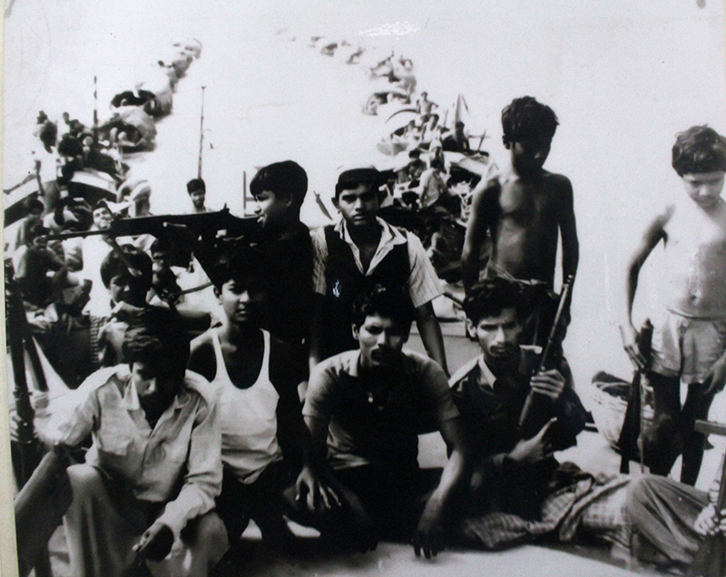
১
অ্যাকশন গ্রুপের কাজ ছিল অস্র বহন করা এবং সম্মুখ যুদ্ধে অংশগ্রহন করা ।

Slide 20
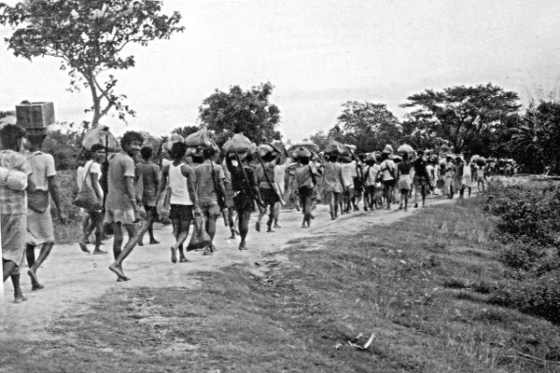
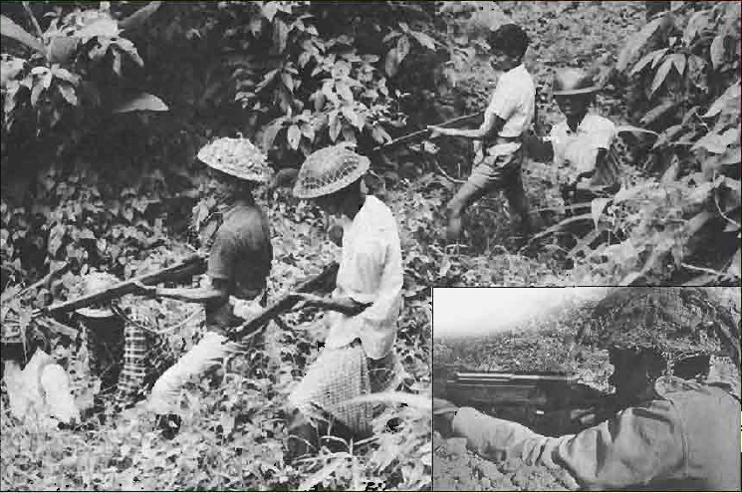
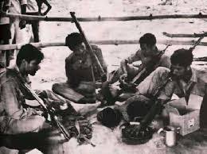
১
সাধারণ মানুষ মুক্তিযুদ্ধের পক্ষে মিছিল, মিটিং ও গণসমাবেশে অংশগ্রহণ করেন। মুক্তিযোদ্ধাদের আশ্রয় দিতেন, খাবার দিতেন। জীবনের ঝুঁকি নিয়ে অস্ত্র লুকিয়ে রাখতেন। অসুস্থ মুক্তিযোদ্ধাদের সেবা করতেন।

Slide 21
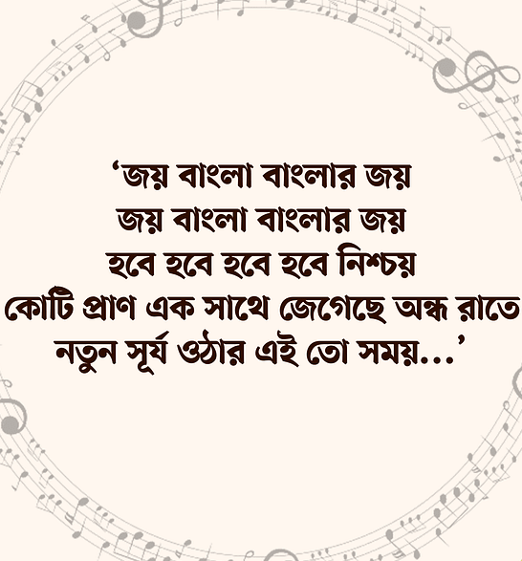
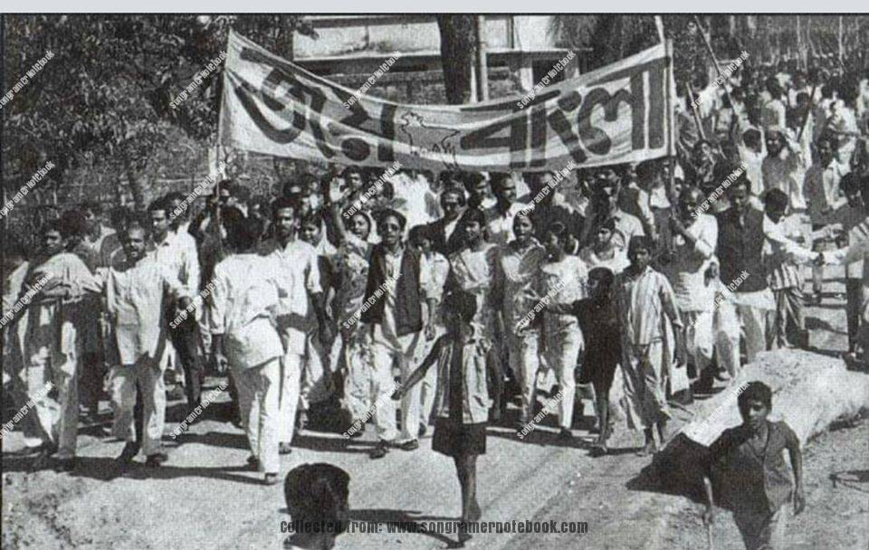
১
মুক্তিযুদ্ধের সময় মুক্তিযোদ্ধাদের প্রিয় শ্লোগান ছিল ‘জয় বাংলা’

Slide 22
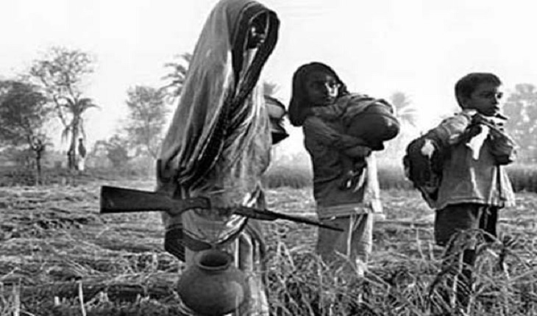
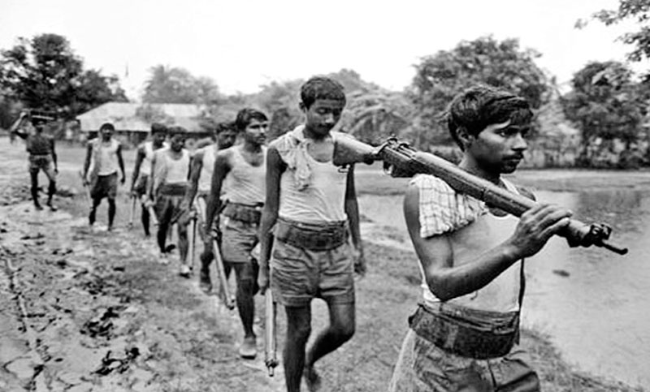
জোড়ায় কাজ
মুক্তিযুদ্ধে নারীরা কীভাবে অংশগ্রহন করেছিল ব্যাখ্যা কর।
মুক্তিযুদ্ধে অ্যাকশন গ্রুপের কাজ কী ছিল?

Slide 23
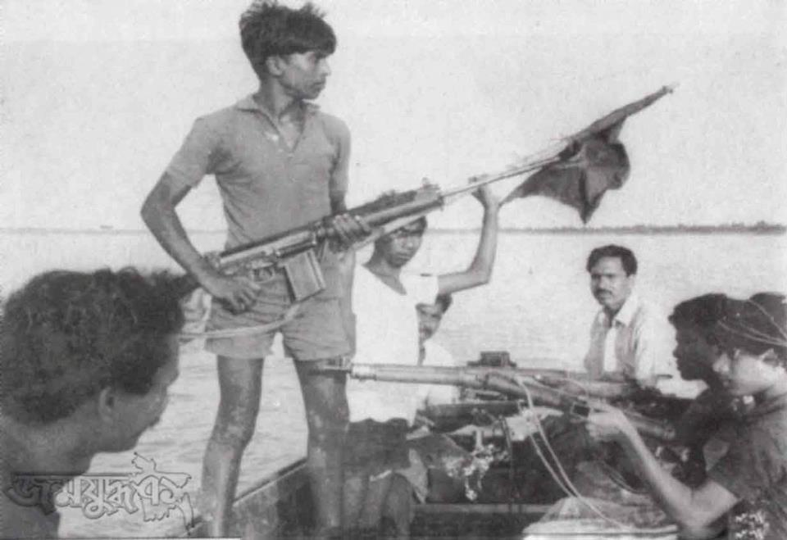
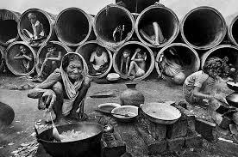
*** দলীয় কাজ ***
মুক্তিযুদ্ধে সাধারণ মানুষ কীভাবে অংশগ্রহন করেছিলেন তা ৪টি বাক্যে লেখ।

Slide 24
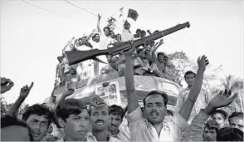
মূল্যায়ণ
অল্প কথায় উত্তর দাও
মুক্তিযুদ্ধে ইন্টিলিজেন্স গ্রুপের কাজ কী ছিল?
মুক্তিযোদ্ধাদের প্রিয় শ্লোগান কী ছিল?

Slide 25
*** বাড়ির কাজ ***
মুক্তিযুদ্ধ বলতে কী বুঝ?
মুক্তিযোদ্ধাদের অবদান সম্পর্কে ৪টি বাক্য লেখ।

Slide 26
ধন্যবাদ সবাইকে

